Slide 1
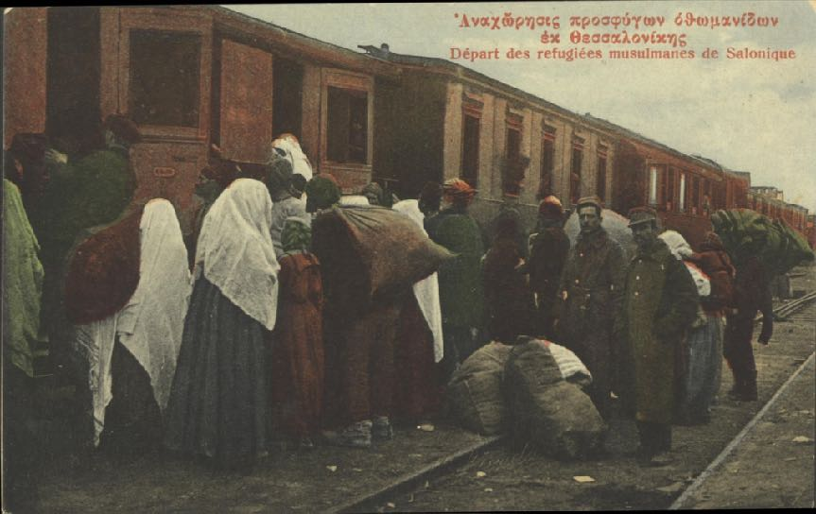
Γιάννης Γκλαβίνας
(Δρ. Ιστορίας, αρχειονόμος Κεντρική Υπηρεσία Γενικών Αρχείων του Κράτους
Οι μουσουλμανικοί πληθυσμοί στην Ελλάδα (1912-1923)

Slide 2
ΜΟΥΣΟΥΛΜΑΝΟΙ ΣΤΗΝ ΕΛΛΑΔΑ ΠΡΙΝ ΑΠΟ ΤΟ 1912
90.000 ΜΟΥΣΟΥΛΜΑΝΟΙ ΚΑΤΟΙΚΟΥΣΑΝ ΣΤΙΣ ΠΕΡΙΟΧΕΣ ΠΟΥ ΣΥΓΚΡΟΤΗΣΑΝ ΤΟ ΠΡΩΤΟ ΕΛΛΗΝΙΚΟ ΚΡΑΤΟΣ (ΕΥΒΟΙΑ, ΑΤΤΙΚΗ, ΚΥΠΑΡΙΣΣΙΑ)
ΜΕΧΡΙ ΤΟ 1833 ΕΙΧΑΝ ΜΕΤΑΝΑΣΤΕΥΣΕΙ Η΄ ΕΞΟΝΤΩΘΕΙ
ΜΕΤΑ ΤΟ 1833 ΠΑΡΕΜΕΙΝΑΝ ΠΕΡΙΠΟΥ 400 ΣΤΗ ΧΑΛΚΙΔΑ
1881 ΠΡΟΣΑΡΤΗΣΗ ΘΕΣΣΑΛΙΑΣ: 40.000 ΜΟΥΣΟΥΛΜΑΝΟΙ. ΤΟ 1911 ΠΑΡΑΜΕΝΟΥΝ ΠΕΡΙΠΟΥ 3.000

Slide 3
ΜΟΥΣΟΥΛΜΑΝΟΙ ΚΡΗΤΗΣ ΠΡΙΝ ΑΠΟ ΤΟ 1912
ΤΟ 1881 ΑΝΕΡΧΟΝΤΑΝ ΣΕ 73.000 (26% ΠΛΗΘΥΣΜΟΥ)
ΚΑΤΟΙΚΟΥΣΑΝ ΚΥΡΙΩΣ ΣΤΙΣ ΠΟΛΕΙΣ: ΧΑΝΙΑ, ΗΡΑΚΛΕΙΟ, ΡΕΘΥΜΝΟ, ΙΕΡΑΠΕΤΡΑ ΚΑΙ ΣΗΤΕΙΑ
ΣΥΝΕΧΗΣ ΜΕΙΩΣΗ ΠΛΗΘΥΣΜΟΥ: ΤΟ 1900 ΑΝΕΡΧΟΝΤΑΝ ΣΕ 33.500 (11%) ΚΑΙ ΤΟ 1911 ΣΕ 28.000 (8,5%).

Slide 4
ΠΛΗΘΥΣΜΙΑΚΑ ΔΕΔΟΜΕΝΑ
ΑΠΟΓΡΑΦΗ 1920
ΣΥΝΟΛΟ ΜΟΥΣΟΥΛΜΑΝΩΝ ΕΛΛΗΝΙΚΟΥ ΚΡΑΤΟΥΣ: 479.700
ΜΑΚΕΔΟΝΙΑ: 316.300
ΗΠΕΙΡΟΣ: 26.100
ΔΥΤΙΚΗ ΘΡΑΚΗ: 105.000
ΚΡΗΤΗ: 20.000
ΑΝΑΤΟΛΙΚΟ ΑΙΓΑΙΟ: 8.800
ΘΕΣΣΑΛΙΑ: 3.500

Slide 5
ΜΟΥΣΟΥΛΜΑΝΟΙ ΜΑΚΕΔΟΝΙΑΣ
ΓΕΩΓΡΑΦΙΚΗ ΚΑΤΑΝΟΜΗ
ΝΟΜΟΣ ΔΡΑΜΑΣ: 102.100 (56% ΤΟΥ ΠΛΗΘΥΣΜΟΥ)
ΝΟΜΟΣ ΣΕΡΡΩΝ: 15.900 (14%)
ΝΟΜΟΣ ΘΕΣΣΑΛΟΝΙΚΗΣ: 66.200 (16%)
ΝΟΜΟΣ ΠΕΛΛΑΣ: 36.300 (37%)
ΝΟΜΟΣ ΚΟΖΑΝΗΣ: 66.600 (41%)
ΝΟΜΟΣ ΦΛΩΡΙΝΑΣ: 29.200 (23%)

Slide 6
ΜΗΤΡΙΚΗ ΓΛΩΣΣΑ ΜΟΥΣΟΥΛΜΑΝΩΝ ΜΑΚΕΔΟΝΙΑΣ
ΤΟΥΡΚΟΦΩΝΟΙ Η ΠΛΕΙΟΝΟΤΗΤΑ
ΕΛΛΗΝΟΦΩΝΟΙ: 11.700 (ΒΑΛΑΑΔΕΣ ΚΟΖΑΝΗΣ-ΓΡΕΒΕΝΩΝ)
ΒΟΥΛΓΑΡΟΦΩΝΟΙ: 7.800 (ΔΡΑΜΑ, ΠΕΛΛΑ, ΦΛΩΡΙΝΑ)
ΑΛΒΑΝΟΦΩΝΟΙ: 12.800 (ΦΛΩΡΙΝΑ, ΘΕΣΣΑΛΟΝΙΚΗ)
«ΜΑΚΕΔΟΝΙΚΗΣ»: 13.000 (ΠΕΛΛΑ, ΦΛΩΡΙΝΑ)
ΒΛΑΧΟΦΩΝΟΙ: 1.200 (ΠΕΛΛΑ)
ΑΘΙΓΓΑΝΟΙ: 5.400 (ΘΕΣΣΑΛΟΝΙΚΗ, ΔΡΑΜΑ, ΠΕΛΛΑ)
ΝΤΟΝΜΕΔΕΣ: 15.000 (ΘΕΣΣΑΛΟΝΙΚΗ)

Slide 7
ΜΟΥΣΟΥΛΜΑΝΟΙ ΗΠΕΙΡΟΥ
ΓΕΩΓΡΑΦΙΚΗ ΚΑΤΑΝΟΜΗ-ΜΗΤΡΙΚΗ ΓΛΩΣΣΑ
ΝΟΜΟΣ ΙΩΑΝΝΙΝΩΝ: 19.500 (11% ΤΟΥ ΠΛΗΘΥΣΜΟΥ)
ΝΟΜΟΣ ΠΡΕΒΕΖΑΣ: 6.600 (14%)
ΑΛΒΑΝΟΦΩΝΟΙ: 21.800 (ΥΠΟΔΙΟΙΚΗΣΕΙΣ ΜΑΡΓΑΡΙΤΙΟΥ, ΦΙΛΙΑΤΩΝ, ΠΑΡΑΜΥΘΙΑΣ)
ΕΛΛΗΝΟΦΩΝΟΙ: 3.200 (ΙΩΑΝΝΙΝΑ, ΠΡΕΒΕΖΑ, ΛΟΥΡΟ, ΚΟΝΙΤΣΑ, ΒΟΣΤΙΝΗ, ΧΡΥΣΟΔΟΥΛΗ) ΓΡΑΠΤΟΣ ΛΟΓΟΣ ΕΛΛΗΝΙΚΑ ΜΕ ΑΡΑΒΙΚΟΥΣ ΧΑΡΑΚΤΗΡΕΣ
ΤΟΥΡΚΟΦΩΝΟΙ: 1.000

Slide 8
ΜΟΥΣΟΥΛΜΑΝΟΙ ΔΥΤΙΚΗΣ ΘΡΑΚΗΣ
ΓΕΩΓΡΑΦΙΚΗ ΚΑΤΑΝΟΜΗ-ΜΗΤΡΙΚΗ ΓΛΩΣΣΑ
ΝΟΜΟΣ ΡΟΔΟΠΗΣ: 74.400 (66% ΤΟΥ ΠΛΗΘΥΣΜΟΥ)
ΝΟΜΟΣ ΕΒΡΟΥ: 28.200 (34%)
ΤΟΥΡΚΟΦΩΝΟΙ: 97.200
ΒΟΥΛΓΑΡΟΦΩΝΟΙ: 7.100 (ΠΟΜΑΚΟΙ)
ΑΘΙΓΓΑΝΟΙ: 1.300

Slide 9
ΜΟΥΣΟΥΛΜΑΝΟΙ ΚΡΗΤΗΣ
ΓΕΩΓΡΑΦΙΚΗ ΚΑΤΑΝΟΜΗ-ΜΗΤΡΙΚΗ ΓΛΩΣΣΑ
ΝΟΜΟΣ ΗΡΑΚΛΕΙΟΥ: 9.500
ΝΟΜΟΣ ΛΑΣΙΘΙΟΥ: 1.130
ΝΟΜΟΣ ΡΕΘΥΜΝΟΥ: 2.900
ΝΟΜΟΣ ΧΑΝΙΩΝ: 5.720
ΤΟΥΡΚΟΚΡΗΤΙΚΟΙ: ΕΛΛΗΝΟΦΩΝΟΙ, ΣΤΟ ΓΡΑΠΤΟ ΛΟΓΟ ΕΛΛΗΝΙΚΑ ΜΕ ΑΡΑΒΙΚΟΥΣ ΧΑΡΑΚΤΗΡΕΣ
ΑΣΤΙΚΟΣ ΠΛΗΘΥΣΜΟΣ (75%)

Slide 10
ΜΟΥΣΟΥΛΜΑΝΟΙ ΑΝΑΤΟΛΙΚΟΥ ΑΙΓΑΙΟΥ
ΛΕΣΒΟΣ: 7.165 (ΜΥΤΙΛΗΝΗ, ΜΟΛΥΒΟ, ΣΙΓΡΙΟ, ΣΚΑΛΟΧΩΡΙ)
ΛΗΜΝΟΣ: 1.615 (ΜΥΡΙΝΑ, ΠΕΡΑ)
ΧΙΟΣ: 54

Slide 11
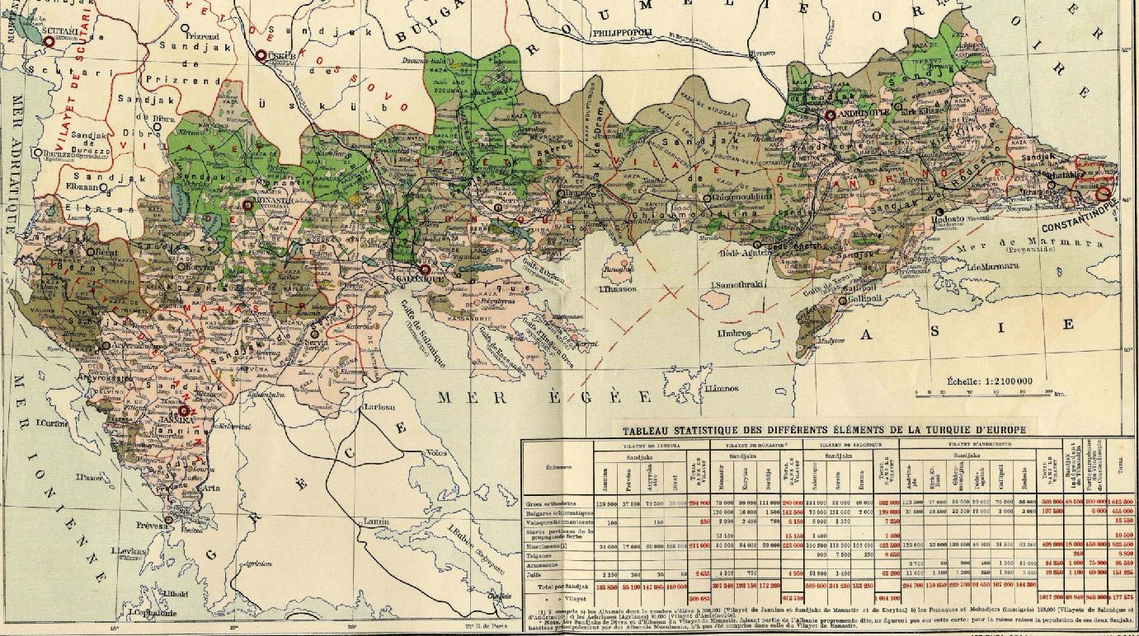
Χάρτης εθνολογικής σύνθεσης βιλαετίων Ιωαννίνων, Μοναστηρίου, Θεσσαλονίκης & Αδριανούπολης (Amadori - Virgilj, 1908)

Slide 12
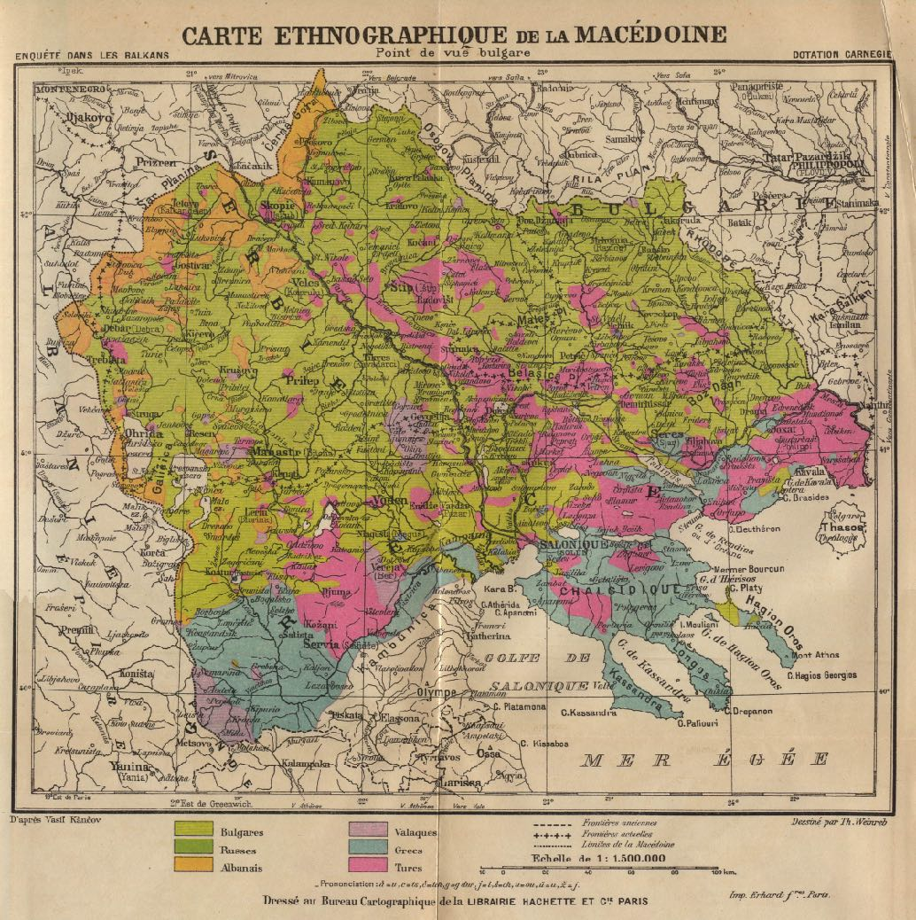
Χάρτης εθνολογικής σύνθεσης βιλαετίων Θεσσαλονίκης και Μοναστηρίου (Kancov 1900)

Slide 13
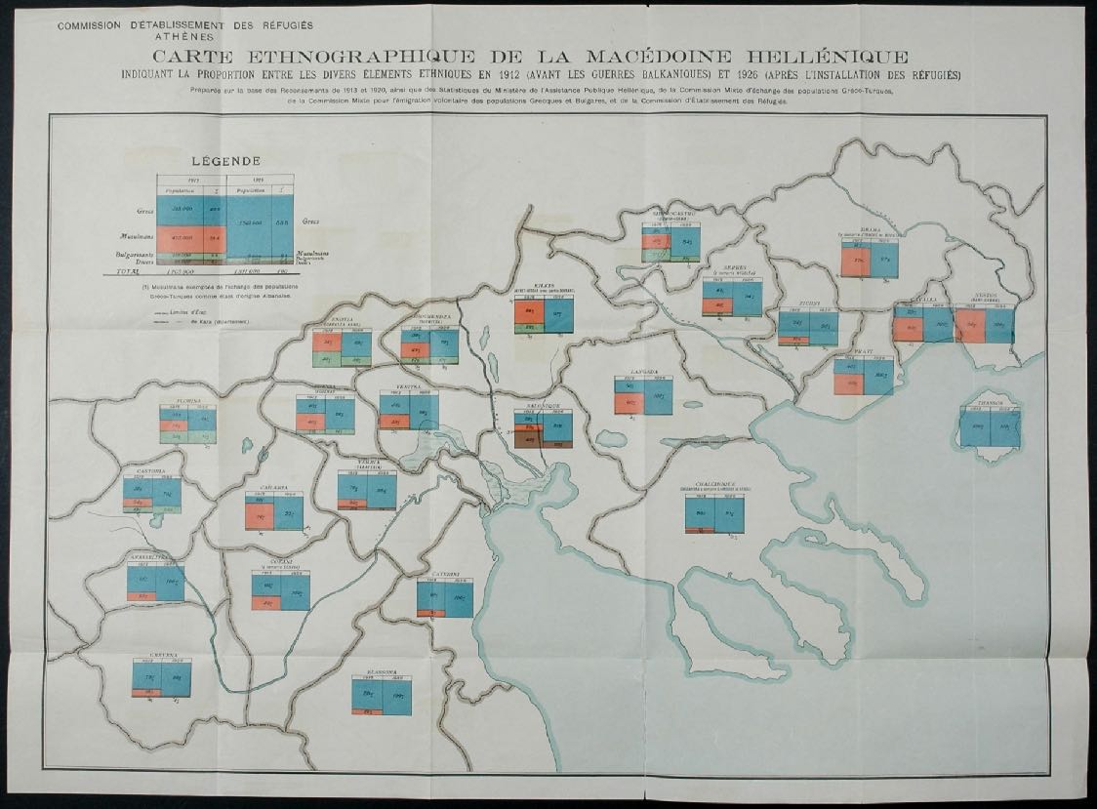
Εθνογραφικός χάρτης της ελληνικής Μακεδονίας πριν και μετά την εγκατάσταση προσφύγων (ΕΑΠ 1926)

Slide 14
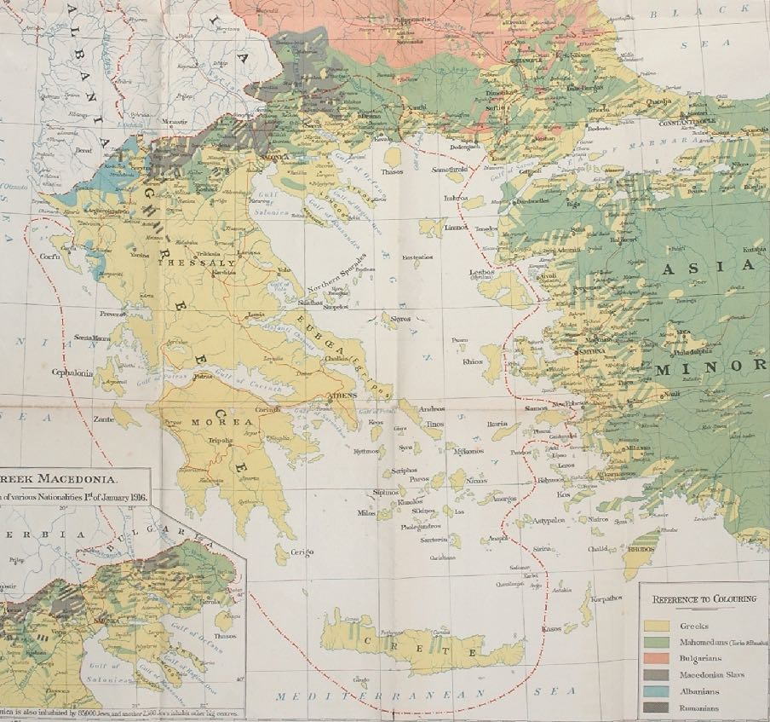
Εθνογραφικός χάρτης Ελλάδας, Θράκης και Μικράς Ασίας του Έλληνα καθηγητή Σωτηριάδη (1918)

Slide 15
ΜΕΤΑΝΑΣΤΕΥΤΙΚΑ ΡΕΥΜΑΤΑ
ΒΑΛΚΑΝΙΚΟΙ ΠΟΛΕΜΟΙ: 15.000 (ΜΑΚΕΔΟΝΙΑ)
1913-1915: 110.000 (ΜΑΚΕΔΟΝΙΑ) – ΠΛΑΙΣΙΟ ΣΥΜΦΩΝΙΑΣ ΕΘΕΛΟΥΣΙΑΣ ΑΝΤΑΛΛΑΓΗΣ ΠΛΗΘΥΣΜΩΝ
ΜΕΤΑΝΑΣΤΕΥΣΗ ΒΑΣΕΙ ΤΩΝ ΟΡΩΝ ΤΗΣ ΣΥΜΒΑΣΗΣ ΤΩΝ ΑΘΗΝΩΝ
ΜΕΤΑΝΑΣΤΕΥΣΗ ΜΟΥΣΟΥΛΜΑΝΩΝ ΑΝΑΤΟΛΙΚΗΣ ΜΑΚΕΔΟΝΙΑΣ ΚΑΙ ΠΕΡΙΟΧΗΣ ΦΛΩΡΙΝΑΣ ΜΕΤΑ ΤΗΝ ΑΝΑΚΑΤΑΛΗΨΗ ΑΠΟ ΣΥΜΜΑΧΙΚΕΣ ΔΥΝΑΜΕΙΣ
ΠΑΛΙΝΝΟΣΤΗΣΗ 1919-1922

Slide 16
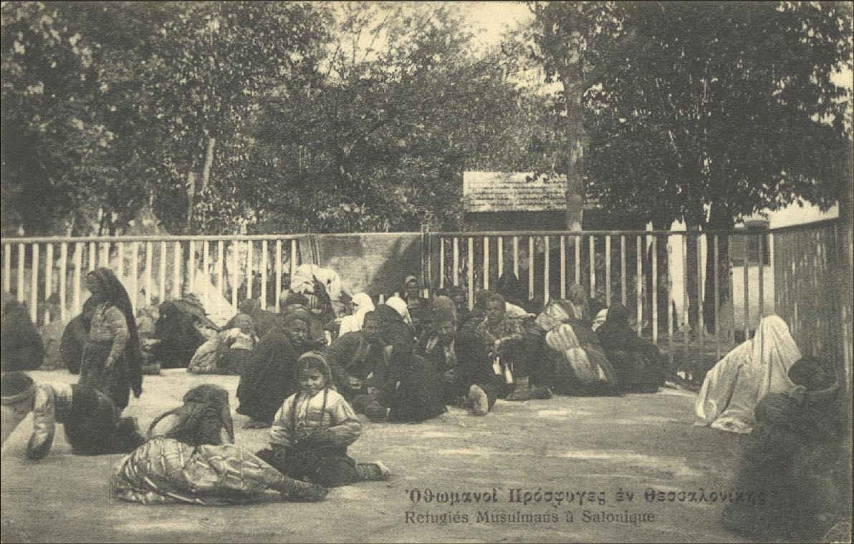
ΕΠΙΣΤΟΛΙΚΟ ΔΕΛΤΑΡΙΟ: ΜΟΥΣΟΥΛΜΑΝΟΙ ΠΡΟΣΦΥΓΕΣ ΣΤΗΝ ΘΕΣΣΑΛΟΝΙΚΗ
(ΕΛΙΑ ΦΩΤΟΓΡΑΦΙΚΟ ΑΡΧΕΙΟ)

Slide 17
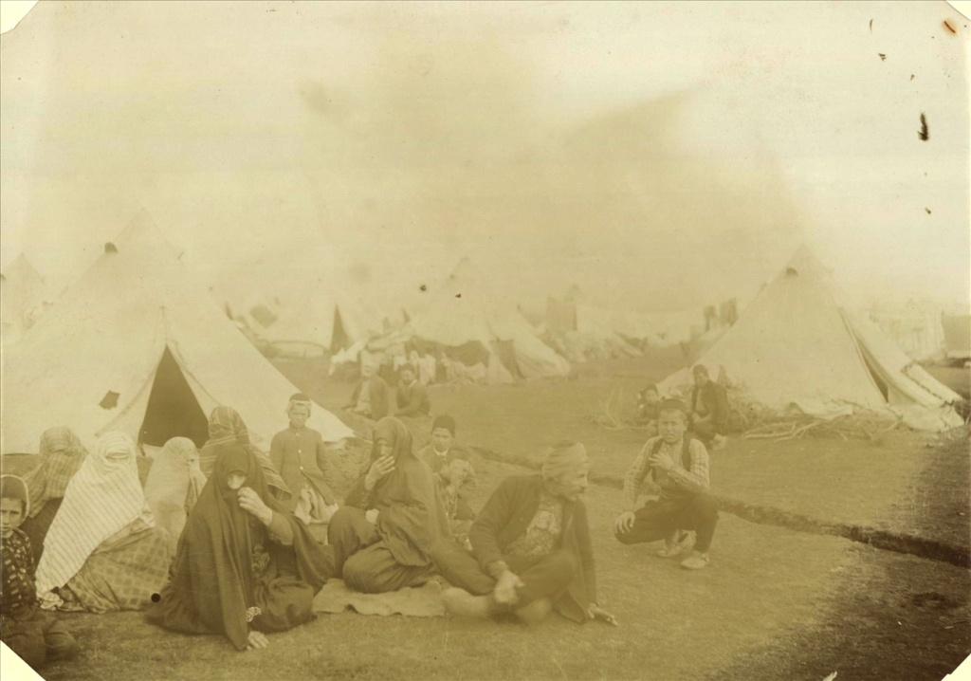
ΘΕΣΣΑΛΟΝΙΚΗ 1912-1913: ΜΟΥΣΟΥΛΜΑΝΟΙ ΠΡΟΣΦΥΓΕΣ ΚΟΝΤΑ ΣΤΗΝ ΓΕΩΡΓΙΚΗ ΣΧΟΛΗ
(ΕΛΙΑ ΦΩΤΟΓΡΑΦΙΚΟ ΑΡΧΕΙΟ)

Slide 18
ΑΝΤΑΛΛΑΓΗ ΠΛΗΘΥΣΜΩΝ
ΑΝΤΑΛΛΑΧΘΗΚΑΝ ΠΕΡΙΠΟΥ 380.000.
ΠΑΡΕΜΕΙΝΑΝ: 2.000 ΣΤΗ ΜΑΚΕΔΟΝΙΑ, 19.250 ΣΤΗΝ ΗΠΕΙΡΟ, 100.000 ΣΤΗ ΔΥΤΙΚΗ ΘΡΑΚΗ, ΜΕΡΙΚΕΣ ΕΚΑΤΟΝΤΑΔΕΣ ΣΕ ΚΡΗΤΗ ΚΑΙ ΛΕΣΒΟ.

Slide 19
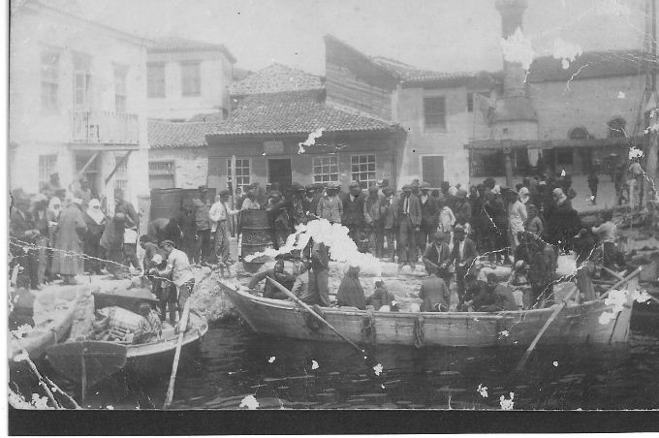
ΟΙ ΜΟΥΣΟΥΛΜΑΝΟΙ ΤΗΣ ΛΗΜΝΟΥ ΕΤΟΙΜΑΖΟΝΤΑΙ ΝΑ ΑΝΑΧΩΡΗΣΟΥΝ ΓΙΑ ΤΗΝ ΤΟΥΡΚΙΑ
(LOZAN MUBADILLERI VAKFI)

Slide 20
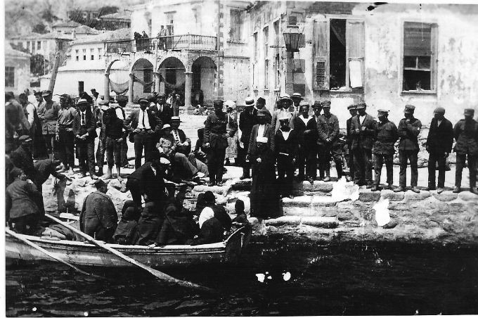
ΟΙ ΜΟΥΣΟΥΛΜΑΝΟΙ ΤΗΣ ΛΗΜΝΟΥ ΕΤΟΙΜΑΖΟΝΤΑΙ ΝΑ ΑΝΑΧΩΡΗΣΟΥΝ ΓΙΑ ΤΗΝ ΤΟΥΡΚΙΑ
(LOZAN MUBADILLERI VAKFI)

Slide 21
ΝΟΜΙΚΟ ΚΑΘΕΣΤΩΣ ΜΟΥΣΟΥΛΜΑΝΩΝ ΕΛΛΑΔΑΣ
ΣΥΜΒΑΣΗ ΚΩΝ/ΠΟΛΗΣ 1881
ΘΕΣΠΙΖΕΤΑΙ ΓΙΑ ΠΡΩΤΗ ΦΟΡΑ ΕΙΔΙΚΟ ΚΑΘΕΣΤΩΣ ΜΕΙΟΝΟΤΙΚΗΣ ΠΡΟΣΤΑΣΙΑΣ
ΑΝΑΓΝΩΡΙΖΕΤΑΙ ΑΥΤΟΝΟΜΙΑ ΜΟΥΣΟΥΛΜΑΝΙΚΩΝ ΚΟΙΝΟΤΗΤΩΝ ΚΑΙ Η ΔΙΟΙΚΗΣΗ ΤΩΝ ΚΤΗΜΑΤΩΝ ΤΟΥΣ
ΑΝΑΓΝΩΡΙΖΟΝΤΑΙ ΜΟΥΦΤΗΔΕΣ ΜΕ ΔΙΚΑΣΤΙΚΗ ΔΙΚΑΙΟΔΟΣΙΑ ΣΕ ΘΡΗΣΚΕΥΤΙΚΑ ΖΗΤΗΜΑΤΑ
ΑΝΑΓΝΩΡΙΖΟΝΤΑΙ ΤΑ ΔΙΚΑΙΩΜΑΤΑ ΙΔΙΟΚΤΗΣΙΑΣ ΣΕ ΓΑΙΕΣ ΚΑΙ ΑΚΙΝΗΤΑ-ΣΕΒΑΣΜΟΣ ΚΑΘΕΣΤΩΤΟΣ ΒΑΚΟΥΦΙΩΝ
ΑΠΑΓΟΡΕΥΕΤΑΙ Η ΤΡΟΠΟΠΟΙΗΣΗ ΣΧΕΣΕΩΝ ΙΔΙΟΚΤΗΤΩΝ-ΚΑΛΛΙΕΡΓΗΤΩΝ

Slide 22
ΣΥΜΒΑΣΗ ΤΩΝ ΑΘΗΝΩΝ
ΝΟΕΜΒΡΙΟΣ 1913
ΧΟΡΗΓΟΥΣΕ ΔΙΚΑΙΩΜΑ ΕΠΙΛΟΓΗΣ ΟΘΩΜΑΝΙΚΗΣ ΥΠΗΚΟΟΤΗΤΑΣ – ΠΡΟΥΠΕΘΕΤΕ ΤΗ ΜΕΤΑΝΑΣΤΕΥΣΗ ΑΠΟ ΤΗΝ ΕΛΛΑΔΑ. ΔΙΑΤΗΡΟΥΣΑΝ ΤΗΝ ΑΚΙΝΗΤΗ ΠΕΡΙΟΥΣΙΑ ΤΟΥΣ
ΑΝΑΓΝΩΡΙΖΟΝΤΑΝ ΤΑ ΚΕΚΤΗΜΕΝΑ ΓΑΙΟΚΤΗΤΙΚΑ ΔΙΚΑΙΩΜΑΤΑ ΚΑΙ ΤΑ ΔΙΚΑΙΩΜΑΤΑ ΙΔΙΟΚΤΗΣΙΑΣ ΒΑΣΕΙ ΔΙΚΑΣΤΙΚΩΝ ΠΡΑΞΕΩΝ ΚΑΙ ΤΙΤΛΩΝ ΠΡΟΓΕΝΕΣΤΕΡΩΝ ΤΗΣ ΚΑΤΑΛΗΨΗΣ
ΑΝΑΓΝΩΡΙΣΗ ΜΟΥΣΟΥΛΜΑΝΙΚΩΝ ΚΟΙΝΟΤΗΤΩΝ ΩΣ ΝΟΜΙΚΩΝ ΠΡΟΣΩΠΩΝ ΚΑΙ ΠΕΡΙΟΥΣΙΑΣ ΤΟΥΣ
ΜΟΥΦΤΗΔΕΣ ΕΚΛΕΓΟΝΤΑΙ ΑΠΟ ΜΟΥΣΟΥΛΜΑΝΟΥΣ ΕΚΛΟΓΕΙΣ, ΑΡΧΙΜΟΥΦΤΗΣ ΔΙΟΡΙΖΕΤΑΙ ΑΠΟ ΒΑΣΙΛΙΑ ΜΕΤΑΞΥ ΤΡΙΩΝ ΥΠΟΨΗΦΙΩΝ ΠΟΥ ΠΡΟΤΕΙΝΟΝΤΑΙ ΑΠΌ ΜΟΥΦΤΗΔΕΣ

Slide 23
ΣΥΜΒΑΣΗ ΤΩΝ ΑΘΗΝΩΝ
ΧΟΡΗΓΕΙΤΑΙ ΑΜΝΗΣΤΙΑ ΓΙΑ ΤΑ ΠΟΛΙΤΙΚΑ ΑΔΙΚΗΜΑΤΑ
ΑΝΑΓΝΩΡΙΖΕΤΑΙ ΔΙΚΑΣΤΙΚΗ ΔΙΚΑΙΟΔΟΣΙΑ ΜΟΥΦΤΗΔΩΝ
ΑΝΑΓΝΩΡΙΖΕΤΑΙ ΤΟ ΚΑΘΕΣΤΩΣ ΤΩΝ ΒΑΚΟΥΦΙΩΝ
Η ΕΛΛΑΔΑ ΑΝΑΛΑΜΒΑΝΕΙ ΤΗΝ ΑΝΕΓΕΡΣΗ ΤΖΑΜΙΟΥ ΣΤΗΝ ΑΘΗΝΑ
ΤΑ ΤΟΥΡΚΙΚΑ Η ΓΛΩΣΣΑ ΔΙΔΑΣΚΑΛΙΑΣ ΣΤΑ ΜΟΥΣΟΥΛΜΑΝΙΚΑ ΣΧΟΛΕΙΑ – Η ΔΙΔΑΣΚΑΛΙΑ ΤΗΣ ΕΛΛΗΝΙΚΗΣ ΥΠΟΧΡΕΩΤΙΚΗ
ΓΙΑ ΕΝΑ ΔΙΑΣΤΗΜΑ ΟΙ ΜΟΥΣΟΥΛΜΑΝΟΙ ΔΕΝ ΗΤΑΝ ΥΠΟΧΡΕΟΙ ΣΤΡΑΤΕΥΣΗΣ
ΤΖΑΜΙΑ ΠΟΥ ΗΤΑΝ ΣΤΟ ΠΑΡΕΛΘΟΝ ΕΚΚΛΗΣΙΕΣ ΜΠΟΡΟΥΣΑΝ ΝΑ ΑΠΟΔΟΘΟΥΝ ΣΤΗΝ ΑΡΧΙΚΗ ΤΟΥΣ ΛΑΤΡΕΙΑ

Slide 24
ΕΦΑΡΜΟΓΗ ΣΥΜΒΑΣΗΣ ΑΘΗΝΩΝ
ΕΦΑΡΜΟΣΤΗΚΑΝ ΤΑ ΑΡΘΡΑ ΠΕΡΙ ΑΜΝΗΣΤΙΑΣ, ΑΠΑΛΛΑΓΗΣ ΣΤΡΑΤΕΥΣΗΣ, ΘΡΗΣΚΕΥΤΙΚΗΣ ΕΛΕΥΘΕΡΙΑΣ ΚΑΙ ΔΙΔΑΣΚΑΛΙΑΣ ΤΗΣ ΤΟΥΡΚΙΚΗΣ
ΤΕΘΗΚΑΝ ΕΜΠΟΔΙΑ ΣΤΗΝ ΕΠΙΛΟΓΗ ΤΗΣ ΟΘΩΜΑΝΙΚΗΣ ΥΠΗΚΟΟΤΗΤΑΣ
ΔΕΝ ΑΝΕΓΕΡΘΗΚΕ ΤΖΑΜΙ ΣΤΗΝ ΑΘΗΝΑ
ΔΕΝ ΕΦΑΡΜΟΣΤΗΚΕ ΤΟ ΑΡΘΡΟ ΠΟΥ ΠΡΟΕΒΛΕΠΕ ΔΙΑΤΗΡΗΣΗ ΠΕΡΙΟΥΣΙΑΣ ΟΣΩΝ ΜΕΤΑΝΑΣΤΕΥΣΑΝ – ΤΑ ΚΤΗΜΑΤΑ ΤΟΥΣ ΠΕΡΙΗΛΘΑΝ ΥΠΟ ΤΗ ΜΕΣΕΓΓΥΗΣΗ ΤΟΥ ΕΛΛΗΝΙΚΟΥ ΚΡΑΤΟΥΣ(ΝΟΜΟΙ 262/1914, 687/1915, 1073/1917)
ΔΕΝ ΕΚΛΕΧΘΗΚΕ ΑΡΧΙΜΟΥΦΤΗΣ, ΟΥΤΕ ΕΦΑΡΜΟΣΤΗΚΕ Η ΔΙΑΤΑΞΗ ΠΕΡΙ ΕΚΛΟΓΗΣ ΤΩΝ ΜΟΥΦΤΗΔΩΝ ΑΠΟ ΤΟΥΣ ΜΟΥΣΟΥΛΜΑΝΟΥΣ ΠΑΡΑ ΤΟΝ ΝΟΜΟ 2345/1920

Slide 25
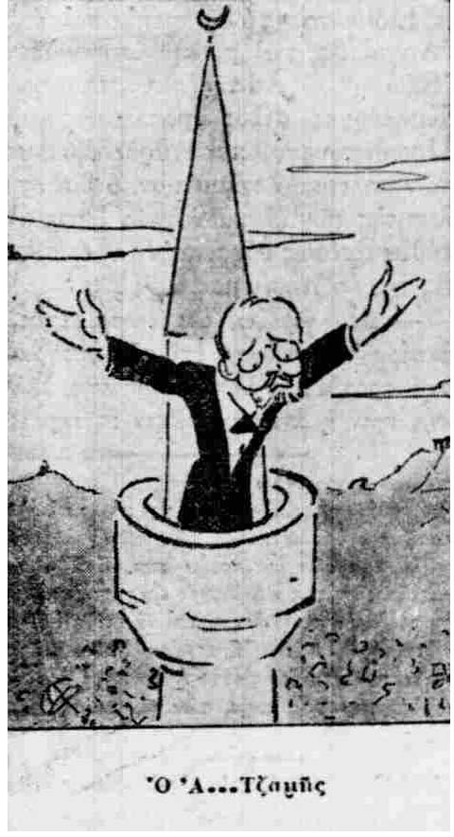
Ο ΒΕΝΙΖΕΛΟΣ ΩΣ «Α…ΤΖΑΜΗΣ»: ΓΕΛΟΙΟΓΡΑΦΙΑ ΣΧΕΤΙΚΑ ΜΕ ΤΟΝ ΟΡΟ ΤΗΣ ΣΥΜΒΑΣΗΣ ΤΩΝ ΑΘΗΝΩΝ ΓΙΑ ΑΝΕΓΕΡΣΗ ΤΖΑΜΙΟΥ ΣΤΗΝ ΑΘΗΝΑ (ΑΘΗΝΑΙ 3.11.1913)

Slide 26
ΣΥΝΘΗΚΗ ΣΕΒΡΩΝ ΠΕΡΙ ΠΡΟΣΤΑΣΙΑΣ ΜΕΙΟΝΟΤΗΤΩΝ ( ΙΟΥΛΙΟΣ 1920)
ΧΟΡΗΓΕΙΤΑΙ ΔΙΚΑΙΩΜΑ ΕΠΙΛΟΓΗΣ ΥΠΗΚΟΟΤΗΤΑΣ ΜΕ ΠΡΟΥΠΟΘΕΣΗ ΤΗ ΜΕΤΑΝΑΣΤΕΥΣΗ – ΔΙΑΤΗΡΗΣΗ ΠΕΡΙΟΥΣΙΑΣ
ΕΚΛΟΓΙΚΟ ΣΥΣΤΗΜΑ ΠΟΥ ΘΑ ΕΓΓΥΑΤΑΙ ΕΚΠΡΟΣΩΠΗΣΗ ΜΕΙΟΝΟΤΗΤΩΝ
ΕΛΕΥΘΕΡΙΑ ΧΡΗΣΗΣ ΟΠΟΙΑΣΔΗΠΟΤΕ ΓΛΩΣΣΑΣ ΣΕ ΙΔΙΩΤΙΚΕΣ ΣΧΕΣΕΙΣ, ΕΜΠΟΡΙΟ, ΘΡΗΣΚΕΙΑ, ΣΥΝΑΘΡΟΙΣΕΙΣ, ΔΗΜΟΣΙΕΥΣΕΙΣ
ΔΙΕΥΚΟΛΥΝΣΗ ΓΙΑ ΤΗ ΧΡΗΣΗ ΤΗΣ ΜΗΤΡΙΚΗΣ ΓΛΩΣΣΑΣ ΤΩΝ ΜΕΙΟΝΟΤΗΤΩΝ ΕΝΩΠΙΟΝ ΔΙΚΑΣΤΗΡΙΩΝ
ΔΙΚΑΙΩΜΑ ΣΕ ΓΛΩΣΣΙΚΕΣ, ΘΡΗΣΚΕΥΤΙΚΕΣ, ΕΘΝΙΚΕΣ ΜΕΙΟΝΟΤΗΤΕΣ ΙΔΡΥΣΗΣ ΚΟΙΝΩΦΕΛΩΝ ΙΔΡΥΜΑΤΩΝ ΚΑΙ ΣΧΟΛΕΙΩΝ
ΕΞΑΣΦΑΛΙΣΗ ΔΙΔΑΣΚΑΛΙΑΣ ΜΕΙΟΝΟΤΙΚΗΣ ΓΛΩΣΣΑΣ ΣΤΑ ΣΧΟΛΕΙΑ

Slide 27
ΟΙ ΜΟΥΣΟΥΛΜΑΝΟΙ ΚΑΙ ΟΙ ΕΚΛΟΓΙΚΕΣ ΑΝΑΜΕΤΡΗΣΕΙΣ ΤΟΥ ΕΘΝΙΚΟΥ ΔΙΧΑΣΜΟΥ
εκλογές Μαΐου 1915: εκλέγονται 16 μουσουλμάνοι αντιβενιζελικοί βουλευτές ( 3 Κοζάνη, 1 Φλώρινα, 7 Θεσσαλονίκη, 5 Δράμα)
εκλογές Δεκεμβρίου 1915: εκλέγονται 19 μουσουλμάνοι αντιβενιζελικοί βουλευτές (3 Κοζάνη, 2 Φλώρινα, 6 Θεσσαλονίκη, 6 Δράμα, 2 Πρέβεζα)
εκλογές Νοεμβρίου 1920: εκλέγονται 36 μουσουλμάνοι βουλευτές – 20 βενιζελικοί & 16 αντιβενιζελικοί (3 Κοζάνη, 1 Φλώρινα, 4 Θεσσαλονίκη, 3 Πέλλα, 5 Δράμα, 3 Έβρου, 5 Ραιδεστού, 4 Ροδόπης, 4 Αδριανούπολης, 4 Σαράντα Εκκλησιών)

Slide 28
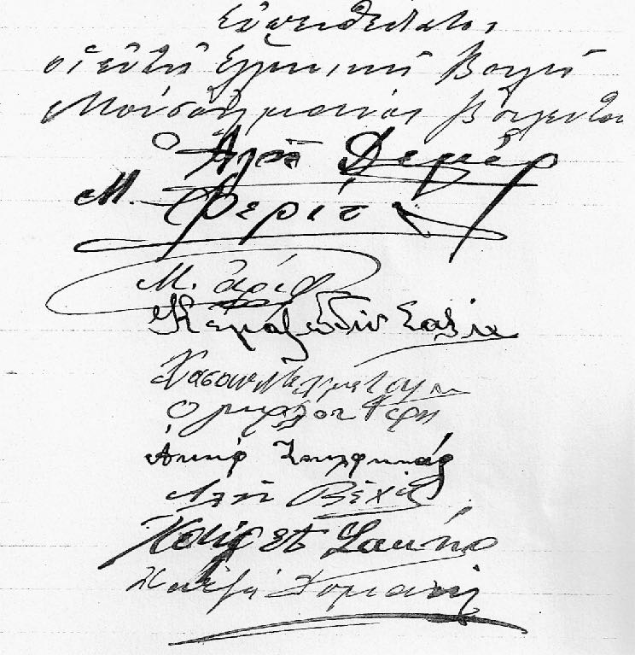
ΥΠΟΓΡΑΦΕΣ ΜΟΥΣΟΥΛΜΑΝΩΝ ΒΟΥΛΕΥΤΩΝ ΕΛΛΗΝΙΚΟΥ ΚΟΙΝΟΒΟΥΛΙΟΥ
ΓΑΚ, Κ.Υ., ΑΡΧΕΙΟ ΠΟΛΙΤΙΚΟΥ ΓΡΑΦΕΙΟΥ ΠΡΩΘΥΠΟΥΡΓΟΥ

Slide 29
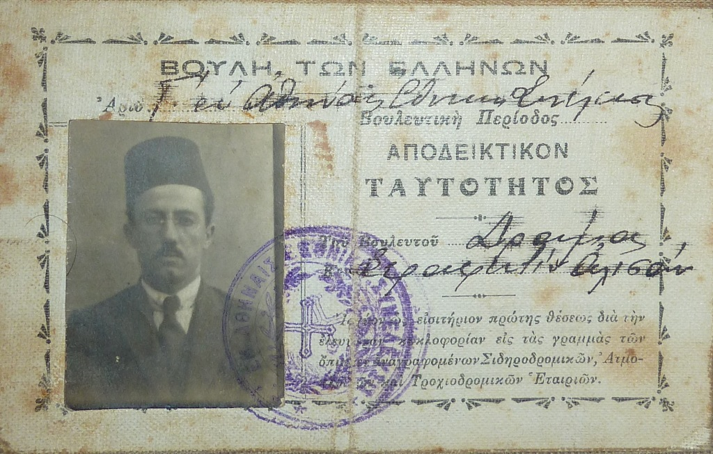
ΑΠΟΔΕΙΚΤΙΚΟ ΤΑΥΤΟΤΗΤΑΣ ΒΟΥΛΕΥΤΗ ΔΡΑΜΑΣ ΣΕΡΑΦΕΝΤΙΝ ΑΛΙΣΑΝ (ΣΥΛΛΟΓΗ ΕΥΣΤΡΑΤΙΟΥ ΚΑΣΜΕΡΙΔΗ)

Slide 30
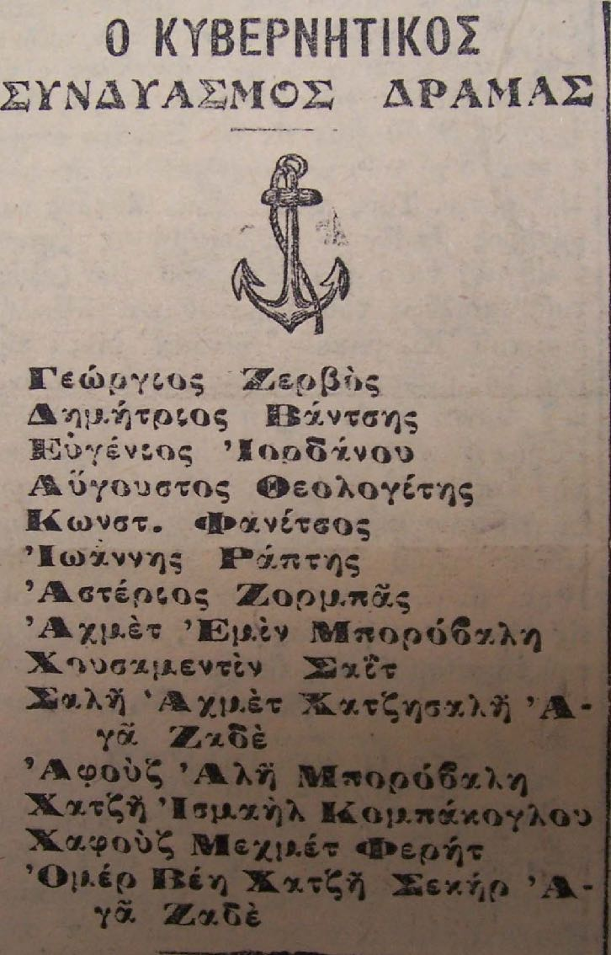
ΣΥΝΔΥΑΣΜΟΣ ΚΟΜΜΑΤΟΣ ΦΙΛΕΛΕΥΘΕΡΩΝ ΝΟΜΟΥ ΔΡΑΜΑΣ ΣΤΙΣ ΕΚΛΟΓΕΣ ΤΟΥ 1920 ΜΕ ΜΟΥΣΟΥΛΜΑΝΟΥΣ ΥΠΟΨΗΦΙΟΥΣ

Slide 31
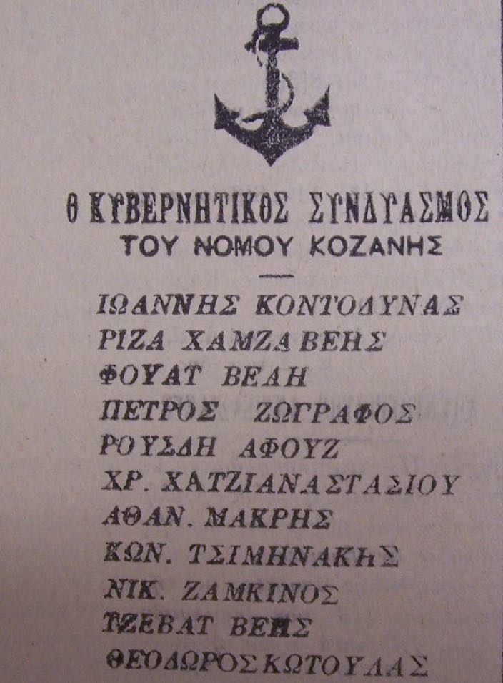
ΣΥΝΔΥΑΣΜΟΣ ΚΟΜΜΑΤΟΣ ΦΙΛΕΛΕΥΘΕΡΩΝ ΝΟΜΟΥ ΚΟΖΑΝΗΣ ΣΤΙΣ ΕΚΛΟΓΕΣ ΤΟΥ 1920 ΜΕ ΜΟΥΣΟΥΛΜΑΝΟΥΣ ΥΠΟΨΗΦΙΟΥΣ

Slide 32
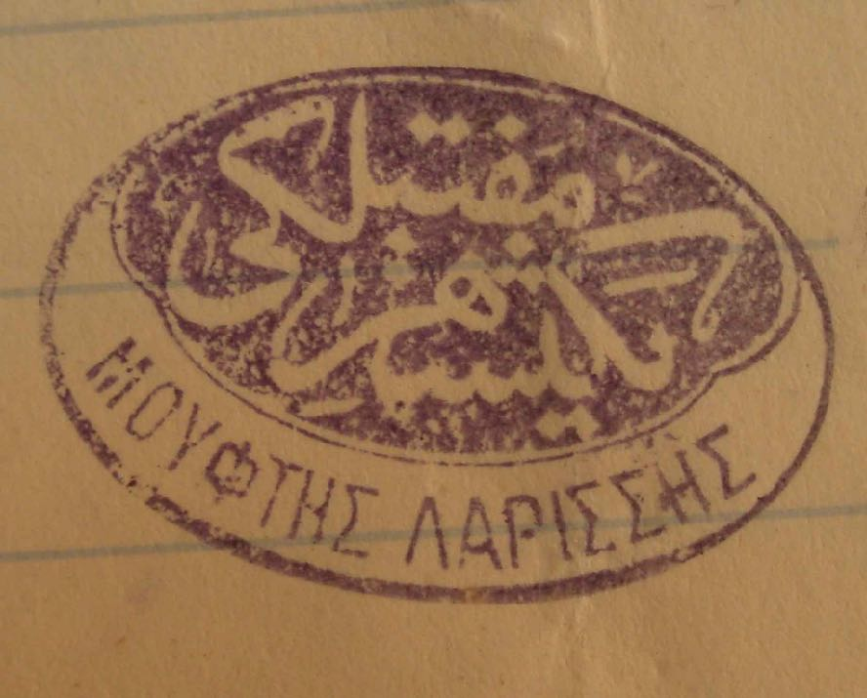
ΣΦΡΑΓΙΔΑ ΜΟΥΦΤΗ ΛΑΡΙΣΑΣ

Slide 33
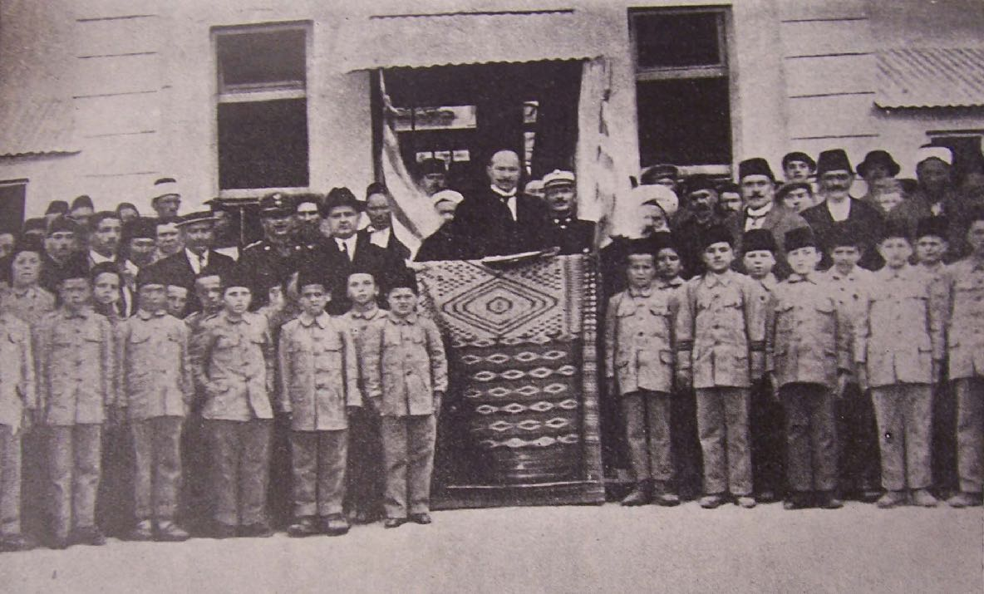
ΜΟΥΣΟΥΛΜΑΝΟΙ ΠΡΟΣΚΟΠΟΙ ΤΗΣ ΦΛΩΡΙΝΑΣ (1919)
(Ι. Ηλιάκης, Η ιστορία εξήντα χρόνων, τ. Α΄, Χανιά 1940)

Slide 34
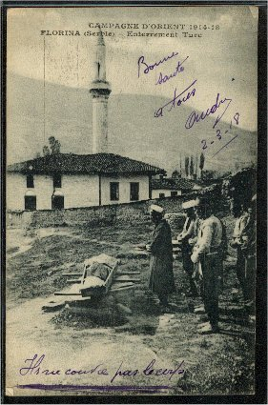
ΤΑΦΗ ΜΟΥΣΟΥΛΜΑΝΟΥ ΣΤΗ ΦΛΩΡΙΝΑ (1918)

Slide 35
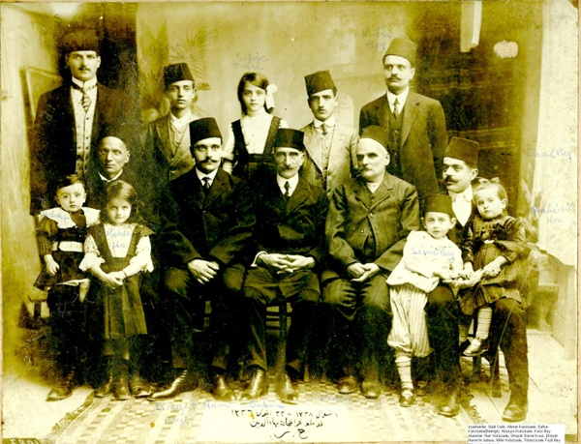
ΟΙΚΟΓΕΝΕΙΑ ΤΟΥΡΚΟΚΡΗΤΙΚΩΝ ΑΠΟ ΤΑ ΧΑΝΙΑ
(LOZAN MUBADILLERI VAKFI)

Slide 36
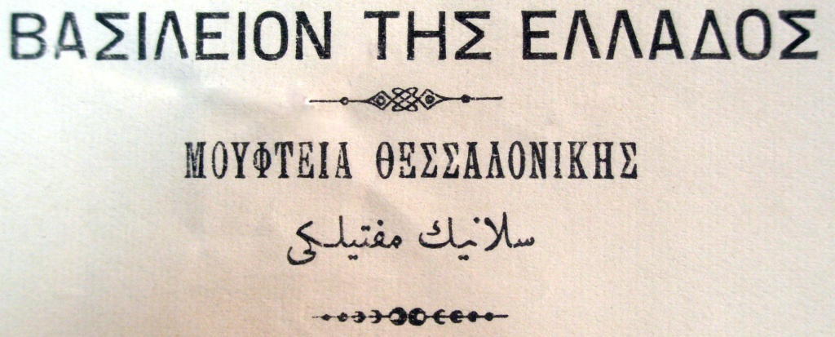
ΛΟΓΟΤΥΠΟ ΕΓΓΡΑΦΟΥ ΜΟΥΦΤΕΙΑΣ ΘΕΣΣΑΛΟΝΙΚΗΣ

Slide 37
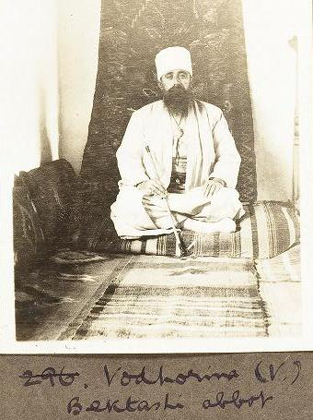
1922-1923 ΜΠΕΚΤΑΣΗΣ ΙΕΡΩΜΕΝΟΣ ΣΤΗΝ ΒΟΥΔOYΡΙΝΑ (Ν. ΣΠΑΡΤΗ) ΒΟΪΟΥ ΚΟΖΑΝΗΣ
(Margaret Masson Hasluck Archive, UCL Library, Digital Collections, http://digitool-b.lib.ucl.ac.uk:8881/R)

Slide 38
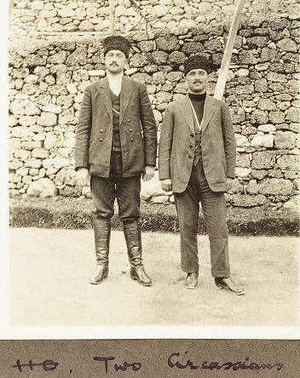
1922-1923 ΚΙΡΚΑΣΙΟΙ ΤΗΣ ΒΕΡΟΙΑΣ
(Margaret Masson Hasluck Archive, UCL Library, Digital Collections, http://digitool-b.lib.ucl.ac.uk:8881/R)

Slide 39
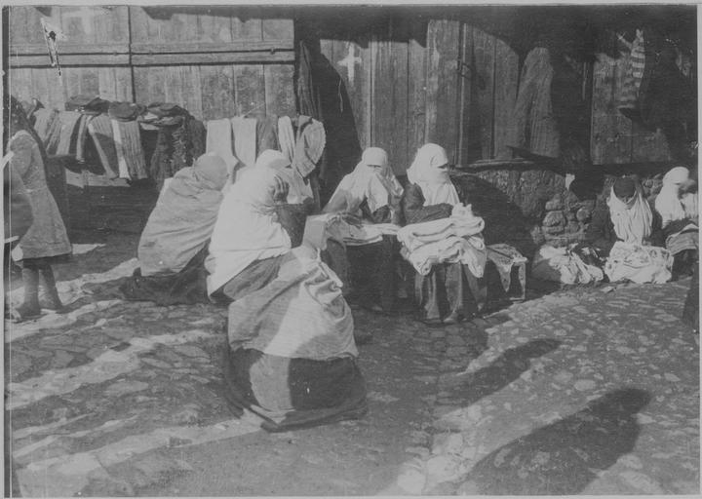
1917 ΜΟΥΣΟΥΛΜΑΝΕΣ ΣΤΗΝ ΑΓΟΡΑ ΤΗΣ ΦΛΩΡΙΝΑΣ
(Ministère de la Culture (France), Médiathèque de l'Architecture et du Patrimoine, Diffusio RMN, http://collections.culture.fr/)

Slide 40
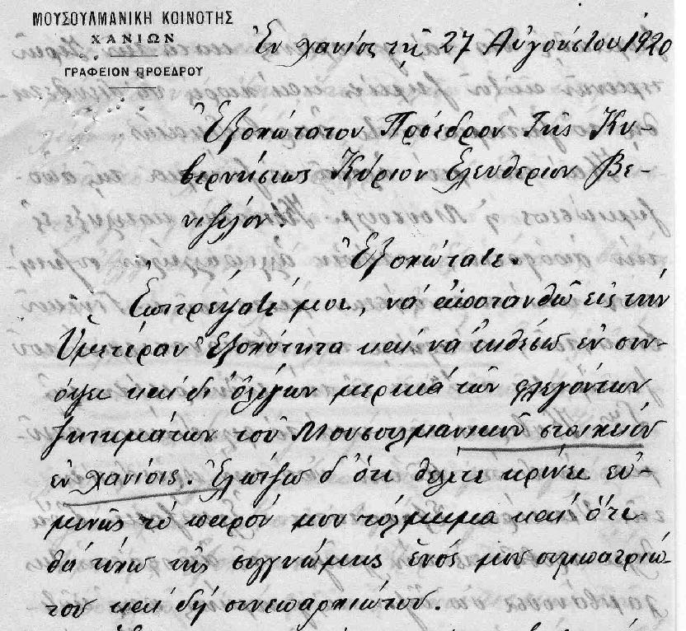
1920: ΕΠΙΣΤΟΛΗ ΤΗΣ ΜΟΥΣΟΥΛΜΑΝΙΚΗΣ ΚΟΙΝΟΤΗΤΑΣ ΧΑΝΙΩΝ ΠΡΟΣ ΤΟΝ Ε. ΒΕΝΙΖΕΛΟ
ΓΑΚ, Κ.Υ., ΑΡΧΕΙΟ ΠΟΛΙΤΙΚΟΥ ΓΡΑΦΕΙΟΥ ΠΡΩΘΥΠΟΥΡΓΟΥ

Slide 41
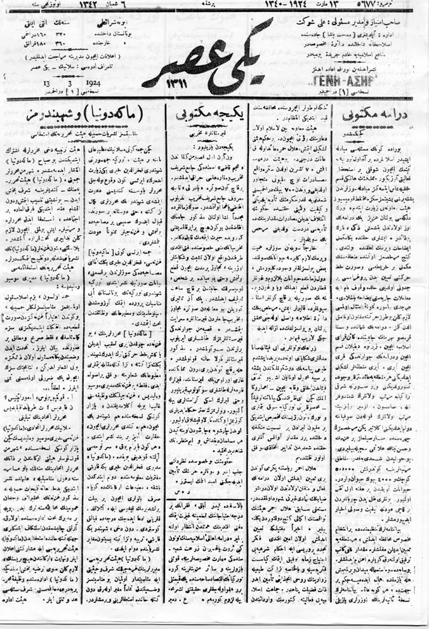
ΠΡΩΤΗ ΣΕΛΙΔΑ ΦΥΛΛΟΥ ΤΗΣ ΜΟΥΣΟΥΛΜΑΝΙΚΗΣ ΕΦΗΜΕΡΙΔΑΣ ΤΗΣ ΘΕΣΣΑΛΟΝΙΚΗΣ ΓΕΝΙ ΑΣΙΡ (13.3.1924)

